Slide 1
INTISAT — Payload de microscopia
Mascaras opticas para microscopia lensless
Estudio comparativo de rendijas: circular, cuadrada y lineal
Disenadas en CAD · Fabricacion + experimento + analisis
Sensor: OV5647 (lensless) · Iluminacion: OLED SSD1351 128x128
CubeSat-EdgeAI-Payload · github.com/JaminYC/CubeSat-EdgeAI-Payload

Slide 2
Indice
• 1. Objetivo del experimento
• 2. Concepto: por que una mascara fisica
• 3. Las tres mascaras fabricadas (CAD)
• 4. Tres modos de ensamblaje sobre el OV5647
• 5. Hipotesis: rendija lineal (slit)
• 6. Hipotesis: apertura cuadrada
• 7. Hipotesis: pinhole circular
• 8. Matriz experimental: 3 mascaras x 3 modos
• 9. Metricas a medir y como compararlas
• 10. Cuadro de resultados esperados
• 11. Procedimiento paso a paso
• 12. Riesgos y proximos pasos
INTISAT Payload — Microscopia FPM lensless | Experimento de mascaras opticas
2 / 14

Slide 3
Objetivo del experimento
Caracterizar el efecto de tres geometrias de apertura sobre la calidad de imagen lensless del payload, montadas entre la muestra y el sensor OV5647.
Preguntas que el experimento responde:
¿Que mascara da el mejor compromiso entre nitidez y luz disponible?
¿Que diferencias visibles aparecen entre rendija/cuadrada/circular?
¿En que modo de ensamblaje (A/B/C) cada mascara funciona mejor?
Variables controladas:
3 mascaras · 3 modos = 9 condiciones experimentales
Misma muestra (epidermis de cebolla) en todas las condiciones
Misma iluminacion OLED (patron bright-field uniforme)
Comparacion cuantitativa: contraste, resolucion, FOV utilizable
INTISAT Payload — Microscopia FPM lensless | Experimento de mascaras opticas
3 / 14

Slide 4
Concepto: por que necesitamos una mascara
Sin lente, cada punto de la muestra dispersa luz hacia muchos pixeles del sensor → blur. La mascara restringe los angulos que llegan al sensor o a la muestra.
Geometria fundamental:
NA = sin(arctan(D / 2h)) ≈ D / (2h) para angulos chicos
donde: D = tamaño caracteristico de la apertura · h = distancia mascara - sensor
h (mm) | D = 0.5 mm | D = 1.0 mm | D = 2.0 mm
0.5 | NA = 0.45 (26°) | NA = 0.71 (45°) | abierto
1.0 | NA = 0.24 (14°) | NA = 0.45 (26°) | NA = 0.71 (45°)
1.5 | NA = 0.16 (10°) | NA = 0.32 (18°) | NA = 0.55 (33°)
2.0 | NA = 0.12 (7°) | NA = 0.24 (14°) | NA = 0.45 (26°)
Regla: NA bajo = nitidez alta + poca luz | NA alto = mucha luz + blur
INTISAT Payload — Microscopia FPM lensless | Experimento de mascaras opticas
4 / 14

Slide 5
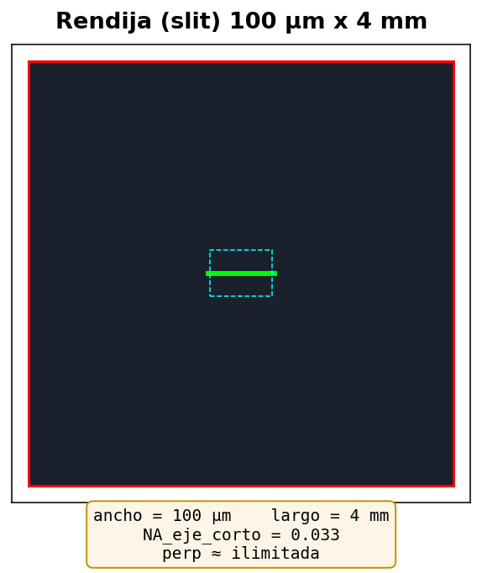
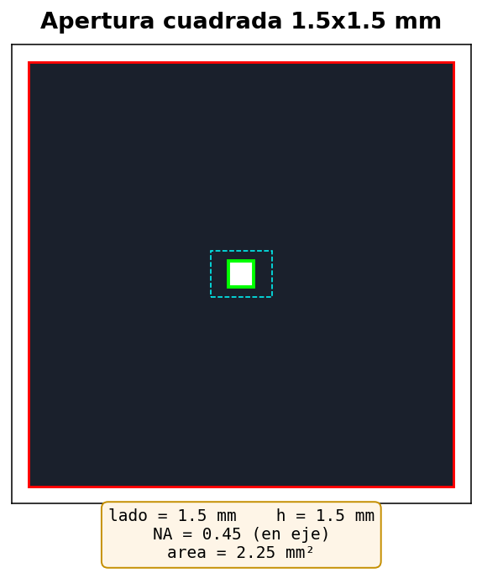
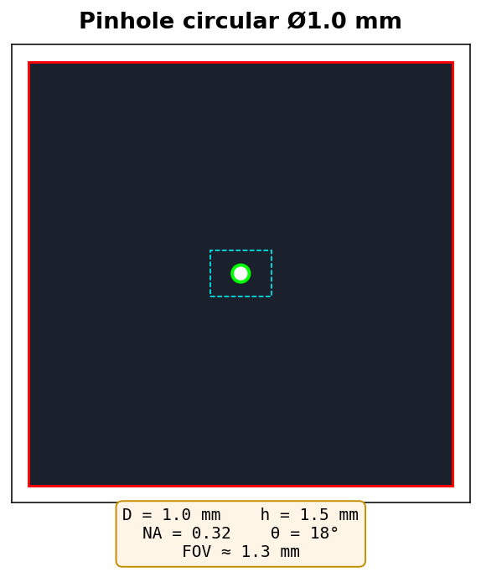
Las tres mascaras fabricadas
Cada mascara: placa exterior 25 x 25 mm con orejas de fijacion. Diferencia: SOLO la geometria del hueco central.
Rendija lineal (slit)
Apertura cuadrada
Pinhole circular
100 μm × 4 mm
1.5 × 1.5 mm
Ø 1.0 mm
INTISAT Payload — Microscopia FPM lensless | Experimento de mascaras opticas
5 / 14

Slide 6
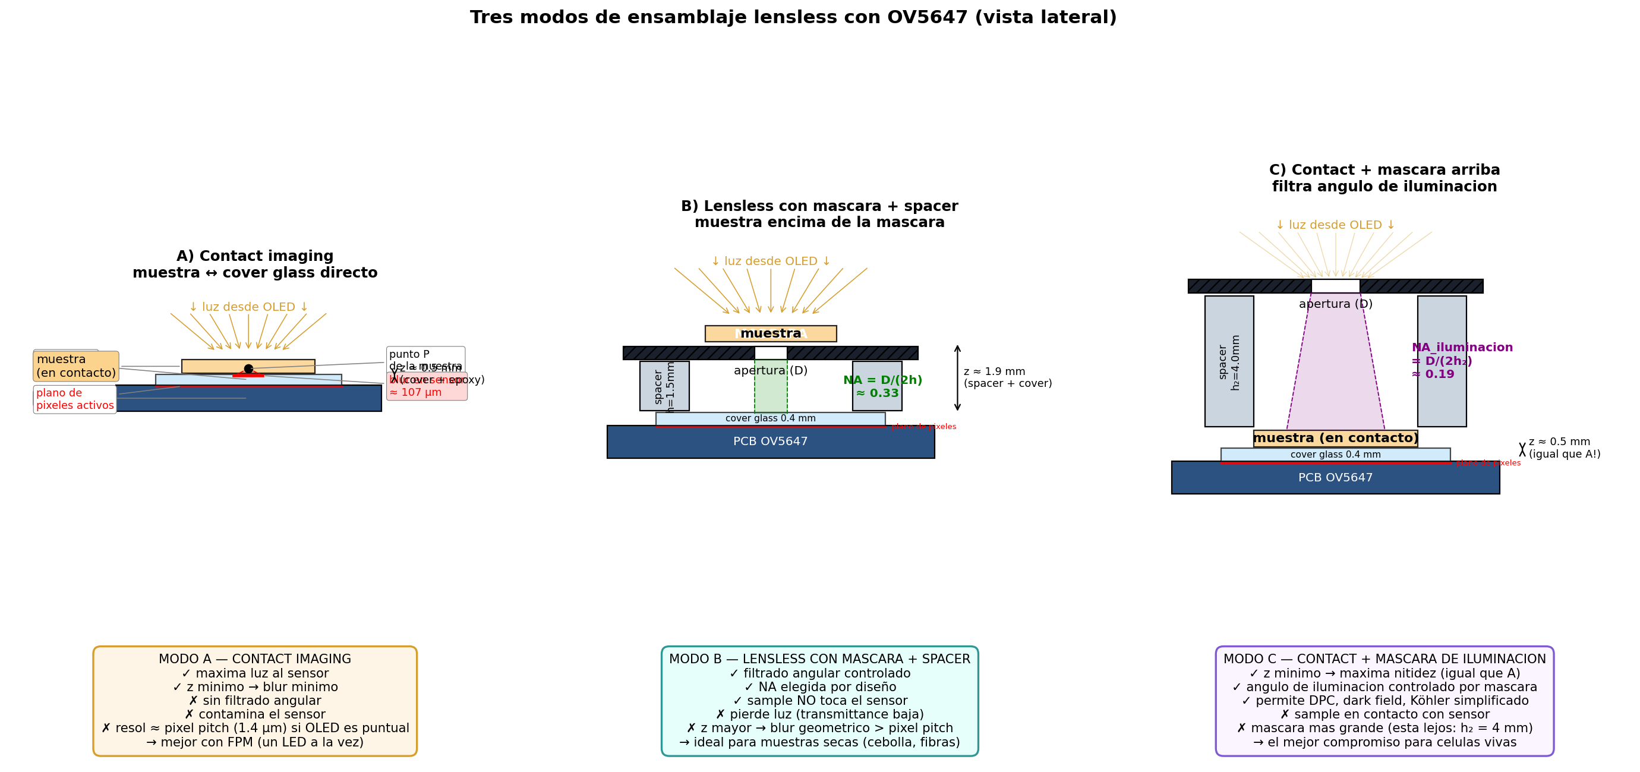
Tres modos de ensamblaje sobre el OV5647
La misma mascara puede montarse de tres formas diferentes. Cada modo tiene un compromiso distinto entre nitidez y control angular.
INTISAT Payload — Microscopia FPM lensless | Experimento de mascaras opticas
6 / 14

Slide 7
Hipotesis 1 — Rendija lineal (slit)
Que esperamos ver
• Resolucion ALTA en el eje perpendicular a la rendija (eje corto: 100 μm)
• Resolucion BAJA en el eje paralelo a la rendija (campo abierto)
• Imagen tipo "line scan": una franja nitida y el resto borroso
• Util para confirmar el plano de enfoque y para line-scanning rotando la muestra
• Caso especial: con OLED puntual, da el mejor SNR de las tres
Calculo:
NA_eje_corto = 100 μm / (2 × 1500 μm) ≈ 0.033
Resolucion teorica (Abbe, λ=550 nm): d ≈ 8 μm en el eje fino
Lo otro: campo abierto, blur libre
INTISAT Payload — Microscopia FPM lensless | Experimento de mascaras opticas
7 / 14

Slide 8
Hipotesis 2 — Apertura cuadrada
Que esperamos ver
• FOV cuadrado bien definido — bordes rectos visibles en el sensor
• Resolucion uniforme en X e Y (no privilegia ningun eje)
• Mas luz que el pinhole circular (area = 2.25 mm² vs 0.79 mm²)
• Diffraccion en las esquinas: aparecen patrones cruzados (sinc-cuadrado)
• Bueno para test de calibracion: el cuadrado en la imagen confirma alineacion
Calculo:
NA = 0.75 mm / 1500 μm ≈ 0.50 en eje X o Y
Diagonal: NA ≈ 0.71 → resolucion direccional
Transmitancia ≈ 32% (vs 11% del pinhole de 1 mm)
INTISAT Payload — Microscopia FPM lensless | Experimento de mascaras opticas
8 / 14

Slide 9
Hipotesis 3 — Pinhole circular
Que esperamos ver
• FOV circular — el contorno es un disco uniforme
• Resolucion isotropica (igual en todas direcciones)
• Patron Airy: anillos concentricos cuando hay difraccion
• El estandar de comparacion — todos los textos de optica usan pinhole circular
• Si quereis CONTAR celulas correctamente, este es el mas confiable
Calculo:
NA = 0.5 mm / 1500 μm ≈ 0.33 (uniforme en todas direcciones)
Resolucion Airy: 1.22·λ/(2·NA) ≈ 1.0 μm para λ=550 nm
Transmitancia ≈ 11% (la mas baja de las tres)
INTISAT Payload — Microscopia FPM lensless | Experimento de mascaras opticas
9 / 14

Slide 10
Matriz experimental: 3 mascaras × 3 modos = 9 condiciones
Cada celda de la tabla es un experimento. Misma muestra, misma iluminacion.
Mascara \ Modo | A) contact | B) lensless + spacer | C) contact + mascara arriba
Slit (rendija) | shadow line scan + blur OLED | line scan claro, perdida de luz | DPC con corte X o Y
Cuadrada | FOV cuadrado borroso | FOV cuadrado nitido, mas luz | iluminacion cuadrada controlada
Pinhole circular | FOV circular borroso | FOV circular nitido — referencia | Köhler simplificado, contraste limpio
Plan logistico:
Total: 9 capturas (idealmente 3 repeticiones por celda → 27 capturas)
Cada captura: 1 imagen RAW + 1 imagen procesada + log JSON con metadatos
Tiempo estimado por celda: 5 min (incluye montaje y captura)
Total experimento: ~ 1 - 2 h
INTISAT Payload — Microscopia FPM lensless | Experimento de mascaras opticas
10 / 14

Slide 11
Metricas a medir y como compararlas
Para cada captura calculamos las siguientes metricas, ya implementadas en el pipeline.
Metrica | Definicion | Como se mide | Que espero
Resolucion (FWHM) | Ancho a media altura de un borde | Edge spread function en una pared celular | Pinhole < cuadrada < slit (eje fino)
Contraste (Michelson) | (Imax - Imin) / (Imax + Imin) | ROI sobre celula vs fondo | Pinhole > slit > cuadrada
SNR | media / desvio en zona uniforme | ROI lejos de la muestra | Slit > cuadrada > pinhole
FOV utilizable | % del sensor con buena nitidez | binarizar y contar pixels | Cuadrada > pinhole > slit
# celulas detectadas | Salida del segmentador StarDist | automatico via pipeline | Cuadrada (mas FOV) o pinhole (mas nitido)
Brillo medio | valor de gris promedio | media global ROI muestra | Cuadrada > slit > pinhole
INTISAT Payload — Microscopia FPM lensless | Experimento de mascaras opticas
11 / 14

Slide 12
Cuadro de resultados esperados
Sintetiza nuestras hipotesis: que mascara tiene la ventaja en cada metrica.
 | Slit (rendija) | Cuadrada | Pinhole circular
Resolucion (eje fino) | ★★★ | ★★ | ★★
Resolucion uniforme | — | ★★ | ★★★
Luz / SNR | ★★★ | ★★ | ★
FOV | ★★ (linea) | ★★★ | ★★
Simplicidad de analisis | ★ | ★★ | ★★★
Caso de uso | line-scan, perfilometria | lensless general | calibracion, referencia
Recomendacion preliminar:
• Pinhole circular = referencia metrologica (la prediccion mas confiable).
• Cuadrada = workhorse para uso general (mas luz, FOV completo).
• Slit = caso especial; util para line-scanning o medir un eje con maxima resolucion.
INTISAT Payload — Microscopia FPM lensless | Experimento de mascaras opticas
12 / 14

Slide 13
Procedimiento experimental paso a paso
1. Calibracion previa: regleta de 1 mm en cada modo → confirmar μm/px.
2. Imprimir/cortar las 3 mascaras (PLA negro 0.4 mm o aluminio anodizado).
3. Limpiar cover glass del OV5647 con alcohol isopropilico.
4. Preparar muestra: corte de epidermis de cebolla (~ 5 mm × 5 mm).
5. Para cada mascara × modo (9 combinaciones):
a. Montar la mascara con el spacer correspondiente (h = 1.5 o 4.0 mm).
b. Encender OLED en patron bright-field uniforme.
c. Capturar 3 imagenes (control de repetibilidad).
d. Guardar en /var/cubesat/incoming/exp_<mask>_<mode>_<rep>/.
6. Procesar todas las capturas con pipeline.controller.run() → genera CSV de metricas.
7. Comparar metricas (Slide 11) entre celdas → confirmar/refutar hipotesis.
8. Documentar resultados en exp_<fecha>/RESULTS.md y subir a GitHub.
INTISAT Payload — Microscopia FPM lensless | Experimento de mascaras opticas
13 / 14

Slide 14
Riesgos, limitaciones y proximos pasos
Riesgos identificados:
• Tolerancias de fabricacion: si la rendija de 100 μm sale a 200 μm, la NA cambia ×2.
• Alineacion mecanica: descentrado de 0.5 mm = sombra del borde de mascara.
• Iluminacion no uniforme: el OLED puede tener gradiente → afecta contraste.
• Reflexiones internas: el lado expuesto debe ser MATE (no brillante).
• Limpieza: una mota en la mascara aparece como punto oscuro fijo en todas las imagenes.
Proximos pasos:
1. Una vez completado este experimento, repetir con OLED en single-LED (FPM) para ver si el blur cambia con iluminacion puntual.
2. Probar mascara honeycomb (5×5 pinholes) como cuarto candidato.
3. Implementar DPC con la mascara C en cuatro orientaciones.
4. Medir profundidad de campo: muestra a distintas alturas.
5. Integrar la mejor mascara al payload final del CubeSat.
INTISAT Payload — Microscopia FPM lensless | Experimento de mascaras opticas
14 / 14

